Slide 1
Результаты государственной итоговой аттестации
в 2021/2022 учебном году

Slide 2
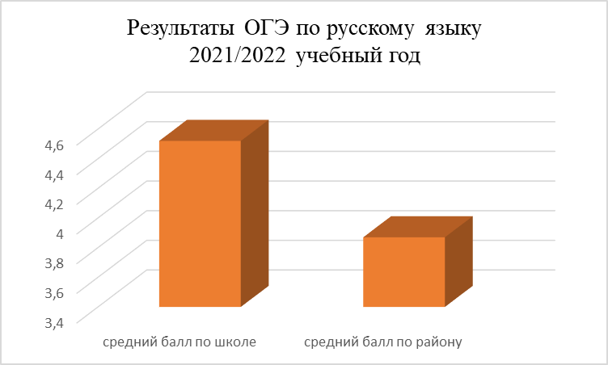
Государственная итоговая аттестация
2021/2022 учебный год
4,52 3,87

Slide 3
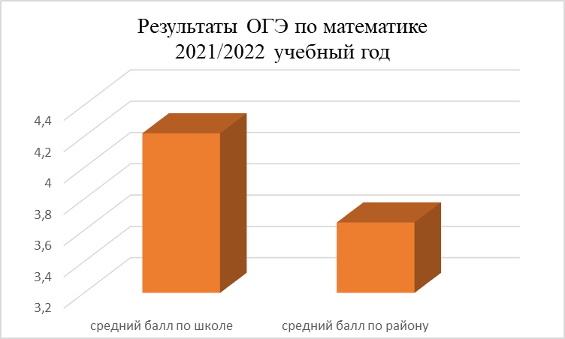
Государственная итоговая аттестация
4,22 3,65

Slide 4
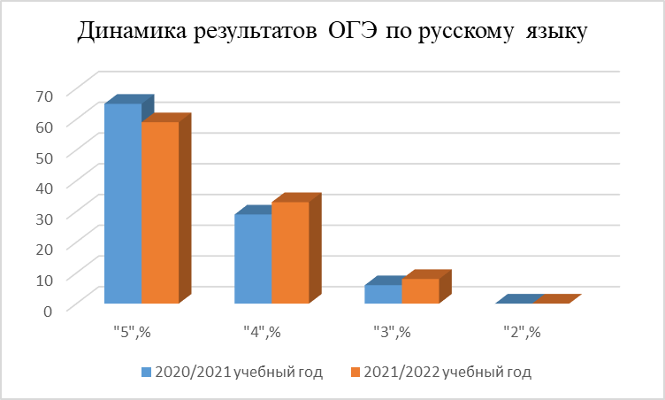
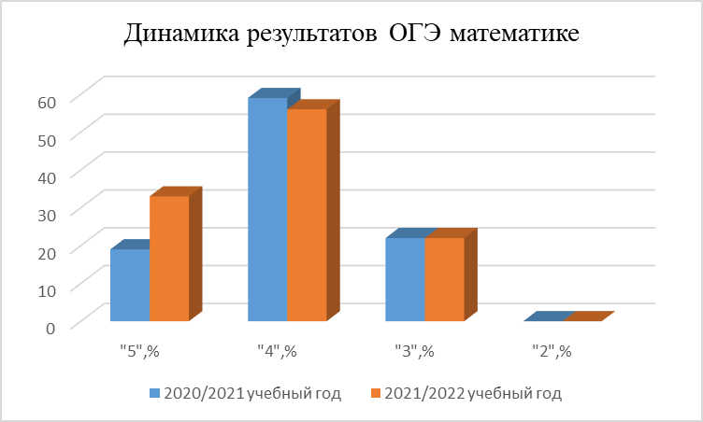
Государственная итоговая аттестация
Место в районе Русский язык Математика
2021/2022 2 2

Slide 5
Государственная итоговая аттестация
Английский язык
89% выпускников сдавали ОГЭ
4,5 – средний балл
95% - сдали на «4 и 5»
Сдали ОГЭ
на «4 и 5» 100% выпускников по:
литературе (ср. балл – 5)
истории (ср. балл – 5)
химии (ср. балл – 4,8)
географии (ср. балл – 4,8)

Slide 6
Государственная итоговая аттестация - 11
Место в районе Русский язык Математика
2019/2020 2 3
2020/2021 2 4
2021/2022 3 база – 3
профиль - 10

Slide 7
Государственная итоговая аттестация - 11
Максимальные баллы
2019/2020 100 – русский язык, литература
98 – история
97 - обществознание
2020/2021 99 – английский язык
97 – химия, литература
2021/2022 100 – литература, химия
96 - русский язык, обществознание

Slide 8
Государственная итоговая аттестация - 11
Место в районе Количество участников, набравших
от 90 до 100 баллов от 80 до 100 баллов
2019/2020 2 3
2020/2021 3 3
2021/2022 3 4

Slide 9
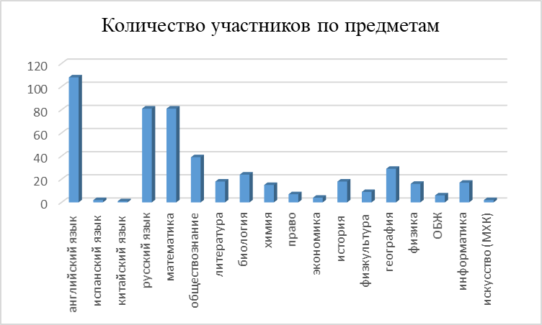
Участие в школьном этапе всероссийской олимпиады школьников
В школьном этапе Всероссийской олимпиады школьников в 2022-2023 учебном году приняли участие 578 участников, что ниже показателя прошлого года на 17%.

Slide 10
Победителями стали 19 учащихся и 174 стали призерами (всего 193 обучающихся).
Предмет | Победители | Призеры | Всего
Английский язык | 3 | 56 | 59
Обществознание | 3 | 21 | 24
Математика | 2 | 20 | 22
Биология | 2 | 11 | 13
Русский язык | 2 | 9 | 11
География | 1 | 10 | 11
Физика | 1 | 9 | 10
ИТОГО | 19 | 174 | 193

Slide 11
Участие в районном этапе всероссийской олимпиады школьников
Место в районе
2019/2020 4 2020/2021 4 2021/2022 3
Победители Призеры Всего Результативность
2019/2020 12 27 39 20%
2020/2021 10 31 41 25%
2021/2022 11 46 57 30%
2022/2023 9 37 46 49,4%(2 место)

Slide 12
Участие в региональном этапе всероссийской олимпиады школьников
Победители Призеры Всего Результативность
2019/2020 8 0 8 50%
2020/2021 5 3 8 67%
2021/2022 8 2 10 71%
2022/2023 6 3 9 64%
2022/2023 призер заключительного этапа всероссийской олимпиады школьников по испанскому языку

Slide 13
Участие в региональном этапе всероссийской олимпиады школьников
Победители Призеры Всего Результативность
2019/2020 8 0 8 50%
2020/2021 5 3 8 67%
2021/2022 8 2 10 71%
2022/2023 6 3 9 64%
Сивкова Полина (10А) победитель по русскому языку и литературе
Черкашова Анастасия (11А) победитель по английскому языку, призер по обществознанию

Slide 14
Участие в заключительном этапе всероссийской олимпиады школьников
2021/2022 - Прокофьева Алёна - призёр по биологии
2022/2023 - Тимофеева Анастасия - призёр по испанскому языку

Slide 15

Воспитательная работа

Slide 16
Воспитательная система
Индивидуальность ОУ
Ведущая идея
Педагогический коллектив
Творческий почерк директора
Состав учащихся
Материальная база
тип ОУ
ведущая идея
педагогический коллектив
творческий почерк директора
состав учащихся
материальная база

Slide 17
НАПРАВЛЕНИЯ ВОСПИТАНИЯ
гражданское воспитание
патриотическое воспитание
духовно-нравственное воспитание
эстетическое воспитание
физическое воспитание, формирование культуры здорового образа жизни и эмоционального благополучия
трудовое воспитание
экологическое воспитание;
ценности научного познания

Slide 18
Школа
учащиеся
взаимодействие
сотрудничество
родители
педагоги
единство

Slide 19
Введение обновленных ФГОС в 2023-2024 учебном году

Slide 20
Федеральный государственный образовательный стандарт начального общего образования (1-4 классы):
ФГОС начального общего образования
Примерная основная образовательная программа начального общего образования
Приказ Минобрнауки России от 6 октября 2009 года № 373 «Об утверждении и введении в действие федерального государственного образовательного стандарта начального общего образования»
Приказ Минобрнауки России от 26 ноября 2010 года № 1241 «О внесении изменений в федеральный государственный образовательный стандарт начального общего образования, утверждённый приказом Министерства образования и науки Российской Федерации от 6 октября 2009 г . № 373»
Приказ Минобрнауки России от 22 сентября 2011 года № 2357 «О внесении изменений в федеральный государственный образовательный стандарт начального общего образования, утверждённый приказом Министерства образования и науки Российской Федерации от 6 октября 2009 г . № 373»

Slide 21
Федеральный государственный образовательный стандарт основного общего образования (5-9 классы):
Приказ Минобрнауки России от 17 декабря 2010 года № 1897 «Об утверждении федерального государственного образовательного стандарта основного общего образования»

Slide 22
Федеральный государственный образовательный стандарт среднего (полного) общего образования (10-11 классы):
Приказ Минобрнауки России от 17 мая 2012 года № 413 «Об утверждении федерального государственного образовательного стандарта среднего (полного) общего образования»

